Slide 1
KLIMATOLOGI #2

Slide 2
Gas rumah kaca (GRK) yang dihasilkan melebihi kemampuan lingkungan untuk mendaur ulang sehingga GRK terkumpul di atmosfir → pemanasan global → indikasi perubahan iklim → berdampak perubahan cuaca
(CO2, CH4, N2O) → terutama CO2.
Pulau Jawa → pengemisi CO2, Irian penyerap CO2.

Slide 3
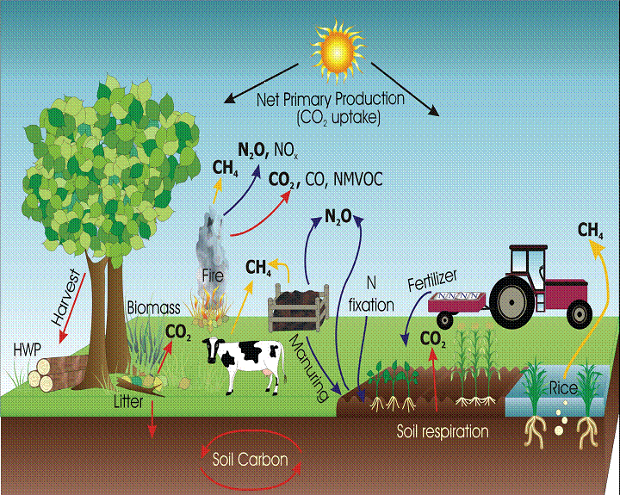
Sektor pertanian (sawah dan ternak) mengemisikan 87 % GRK dari seluruh gas rumah kaca.
Bila emisi GRK tidak dikendalikan → suhu udara bertambah 6.5ºC setelah seratus tahun lagi (Samiaji, 2011)
Gambar 1. Siklus gas rumah kaca di lahan pertanian dan ternak (Sumber : IPCC, 2006)

Slide 5
Akibat peningkatan CO₂
Efek rumah kaca
CO₂ mendesak keberadaan O₂
Didalam darah CO₂ akan lebih mudah berikatan dengan Hb dibandingkan O₂
Efek lanjutan menimbulkan:
Hipoxia
Lemas
Mengantuk
Kekurangan O2 → pertumbuhan terhambat, culling dan kematian, kerentanan terhadap penyakit (Collibacillosis)

Slide 6
Pengaruh CO₂
Menurunkan aktivitas ayam
Menurunkan konsumsi pakan dan minum
Meningkatkan terjadinya resiko dehidrasi
Menghambat pertambahan berat badan
Memperbesar peluang terjadinya ascites
Kadar CO ₂ diatas 10,000 ppm

Slide 7
ASCITES PADA UNGGAS
Pulmo unggas terbatas kapasitas vaskulernya → rentan “pulmonary hypertension”
Pertukaran O2 dan CO2 lebih rendah → darah yang keluar dari pulmo mengandung sedikit O2 (hypoxemia) dan banyak CO2 (hypercapmia) → Pulmonary hypertension
DOC (Minggu ke 2) → kesalahan brooding dan cuaca saat masa brooding → ayam kedinginan, kekurangan O2.

Slide 8
Efek kenaikan suhu ruang
Tiap kenaikan 1°C temperatur pada suhu dibawah 20°C akan mengakibatkan:
Konsumsi air meningkat 5%
Konsumsi pakan menurun 1,2%
Tiap kenaikan 1°C temperatur pada suhu antara 32 – 38°C akan mengakibatkan:
Konsumsi air meningkat 6%
Konsumsi pakan turun lebih dari 1,2%
(Singleton 2004)

Slide 9
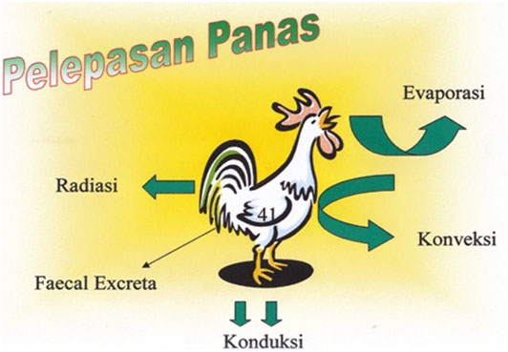
Cara ayam merespon panas
Evaporasi. Panting menyebabkan air dievaporasi dari saluran pernafasan untuk mengeluarkan panas. Butuh supply air yang cukup,k elembaban rendah dalam kandang.
Konveksi. Gerakan udara dingin yang cepat pada ayam dapat membawa panas dari tubuh ayam dengan cara memaksimalkan ventilasi udara dalam kandang atau dengan bantuan kipas yang memadai.
Radiasi. Panas berpindah dari objek panas ke udara yang lebih dingin. Jika permukaan area tubuh ayam yang panas ini menjadi luas, maka panas akan berpindah (keluar) dari tubuh ayam. Insulasi atap dan naungan tempat teduh sangat efektif untuk mempertahankan udara dingin pada ayam.

Slide 10
Cara ayam merespon panas
Konduksi. Transfer panas dari tubuh ayam ke objek yang dingin juga dapat terjadi melalui kontak langsung. Lantai kandang yang memiliki litter cukup efektif sebagai media bagi ayam untuk transfer panas selama cuaca siang hari yang terik.
Ekskresi. Sejumlah besar panas tubuh juga dikeluarkan oleh ayam melalui kotoran. Air minum ayam yang dingin sebaiknya disediakan dalam jumlah yang cukup.

Slide 11
Fisiologi Heat stress
Pada kondisi panting panas tubuh terevaporasi melalui saluran pernafasan. Metode ini menjadi terbatas bila kelembaban meningkat. Peningkatan kelembaban dan peningkatan suhu menyebabkan frekuensi bernafas menjadi meningkat.
Frekuensi bernafas normal ayam antara 20-30 kali per menit
Saat panas akan meningkat menjadi 150 kali per menit.
Frekuensi bernafas 100 -110 kali per menit, ayam mampu bertahan selama 6 jam.
Frekuensi bernafas > 200 kali per menit selama 30 menit akan terjadi kematian.

Slide 12
Ayam panting

Slide 13
Efek panting pada ayam
Saat panting memberikan pendinginan evaporatif bagi ayam, disisi lain akan menyebabkan dehidrasi dan kehilangan CO2 dari darah dan jaringan.
Panting yang berkelanjutan menyebabkan alkalosis, lalu ayam akan merespon dengan mengeluarkan potassium dan bikarbonat (CO3) dari ginjal akibatnya keseimbangan elektrolit asam basa menjadi terganggu.
· Performance, penurunan berat badan dan tingginya konversi pakan → Secara keseluruhan profit menurun.

Slide 14
Air dalam tubuh ayam
Air sangat penting untuk menahan cuaca panas
Menurunkan suhu tubuh, menggantikan cairan tubuh yang hilang
Sebagai komponen terbesar penyusun tubuh dan sebagai bahan pelarut
Ayam mampu hidup 15 hari tanpa makan namun hanya mampu bertahan 3 hari tanpa minum
Kehilangan 10 % → dehidrasi, kehilangan 20 % → kematian
Komposisi Air
No | Organ | % air
1 | Telur | 70
2 | Ayam | 65
3 | Darah | 83
4 | Otot | 75
5 | Otak | 75
6 | Tulang | 20

Slide 15
Ciri – ciri ayam dehidrasi
Bobot badan umumnya sangat ringan dan ayam tampak lesu.
Warna bulu kadang kala tidak homogen, tidak cerah (kusam), kasar, dan cenderung keriting.
Sisik kaki kering dan cenderung berbentuk cembung atau cekung, tidak rata dan tidak mengkilat.
Turgor (elastisitas) kulit hilang dan kulit cenderung melekat pada jaringan di bawahnya.
Ayam malas bergerak, mata cekung dan kelopak mata rata-rata tertutup.

Slide 16
Faktor yang mempengaruhi dehidrasi
Ketersediaan air minum
Suhu lingkungan
Kelembaban
Ventilasi

Slide 17
Tingkat konsumsi air minum
Secara normal ayam minum 2 – 2,5 kali jumlah pakan
Ayam jantan minum lebih banyak dari ayam betina
Ayam lebih tua minum lebih banyak dari ayam muda
Pada suhu diatas 21°C, tiap kenaikan 1°C akan meningkatkan konsumsi minum 6 – 7 %
Mengingat pentingnya air, sangat penting untuk menjaga kuantitas maupun kualitasnya

Slide 21
Treatment air
Fisika
Pengendapan / penyaringan
Pemberian tawas sebagai
koagulan
Penyaringan, mulai dari penyaringan yang sederhana hingga penyaringan yang modern

Slide 22
Treatment air
Biologi
E coli, Salmonela, Pseudomonas, Staphylococcus
Treatment dengan pemberian chlorine, disinfektant dan larutan asam
Perebusan air hingga mendidih juga bisa dilakukan sebagai treatment

Slide 23
Pembersihan instalasi air minum

Slide 24
Biofilm
Microorganism

Slide 25
Kerak & biofilm pada pipa air minum

Slide 26
Bakteri pada saluran air

Slide 27
Treatment instalasi air minum
Shock Treatment ( H202 ) 50 ml / 10 liter
Sebelum
Perlakuan
Sesudah
Sebelum
Perlakuan
Sesudah

Slide 28
HASIL LAB SEBELUM PERLAKUAN

Slide 29
HASIL LAB SESUDAH PERLAKUAN

Slide 30
TERIMA KASIH

